Slide 1
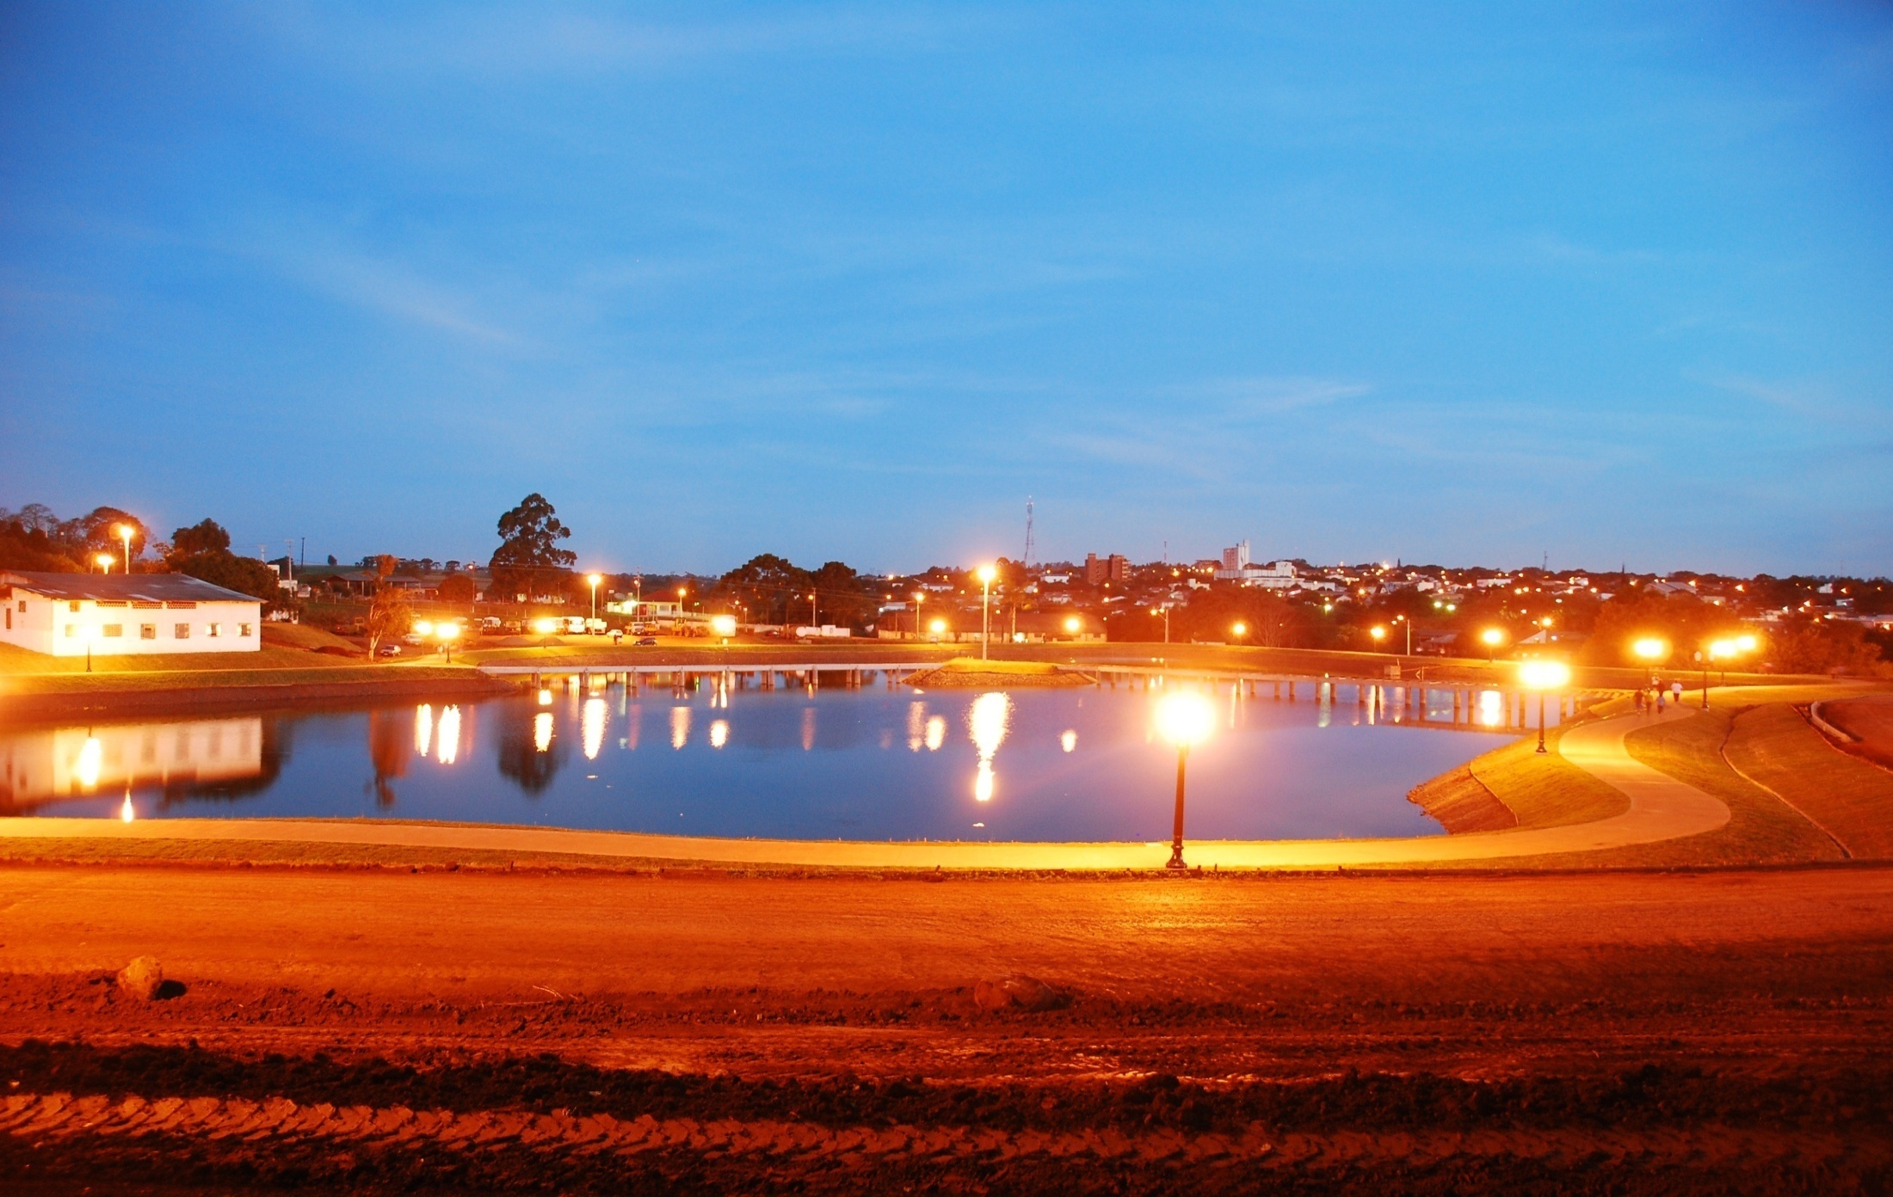
O PARQUE DO LAGO DE MAMBORÊ–PR E SUA INTERFERÊNCIA NA DINÂMICA URBANA
Jonas Henrique M. de Lima
Marcos Clair Bovo (Or.)
Ricardo Luiz Tows(Co-or.)
Foto: Assessoria de Imprensa da Prefeitura do Município de Mamborê.

Slide 2
O que é um Parque urbano?
Kliass (1993) “os parques urbanos são espaços públicos com dimensões significativas e predominância de elementos naturais, principalmente cobertura vegetal, destinado à recreação” (KLIASS, 1993, p. 19).
Lima (1994, p. 15) parque urbano “é uma área verde, com função ecológica, estética e de lazer, entretanto com uma extensão maior que as praças e jardins públicos”. Para o autor os espaços livres desempenham funções importantes em uma cidade, como a estética, a social e a ecológica.

Slide 3
Origem dos parques urbanos.
Foto: Wikipédia

Slide 4
Foto: Wikipédia

Slide 5
Foto: Wikipédia

Slide 6
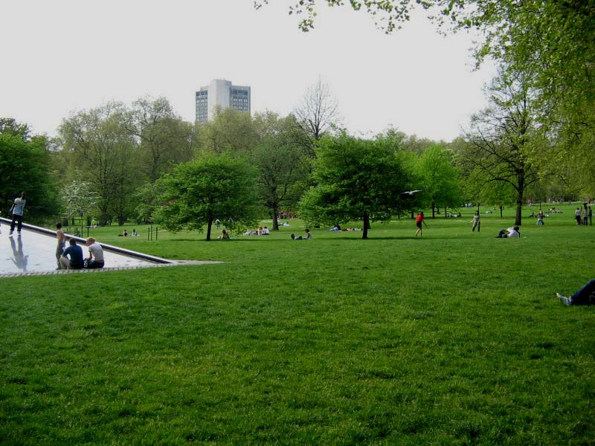
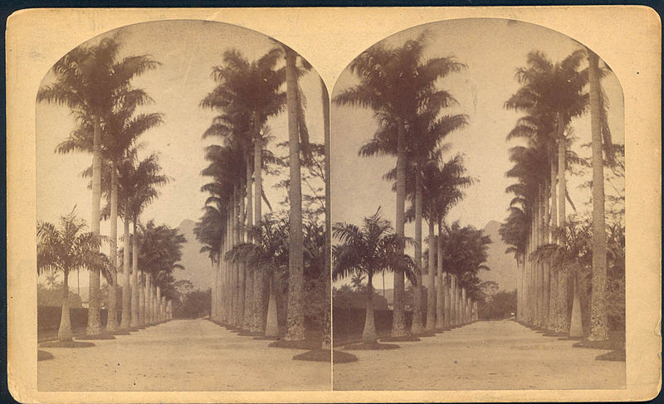
Vista parcial do Jardim do Palácio de Versalhes-França
Vista parcial do Green Park – Inglaterra
Foto: Wikipédia

Slide 7
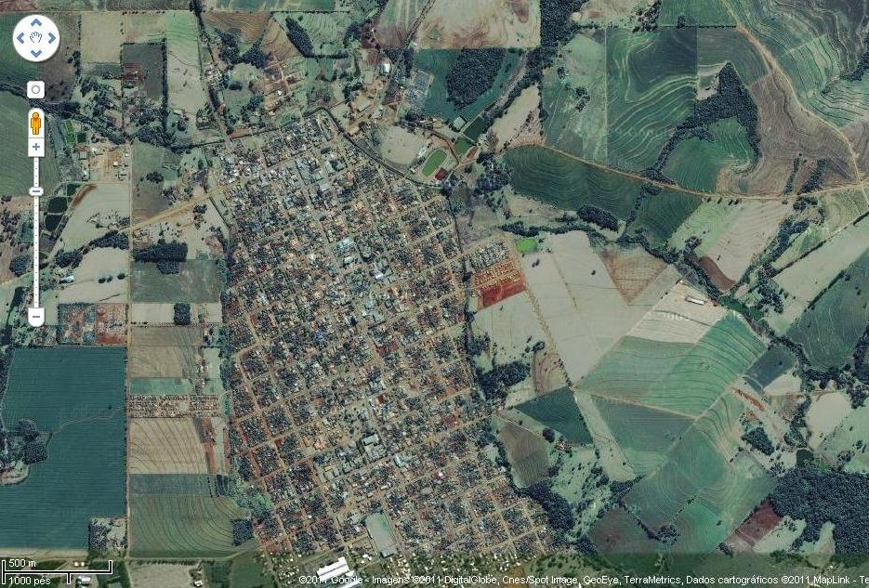
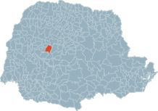
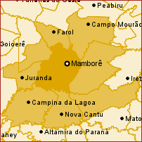
Área de Estudo
Visão aérea da cidade de Mamborê – PR. Fonte: Google Earth, 2011.

Slide 8
Visão aérea da cidade de Mamborê – PR. Fonte: Google Earth, 2011.

Slide 9
Área abrangida pelo Parque Municipal. Fonte: Prefeitura Municipal de Mamborê, 2010.

Slide 10
“A cidade é uma realização humana, portanto ela vai se constituindo no decorrer da história e se materializa de acordo com os interesses da sociedade a que está inserida. É neste contexto que percebemos nos dias atuais o intenso conflito existente entre os interesses da sociedade e os interesses do capital que muitas vezes acabam se confundindo e se materializam nas políticas de planejamento e de gestão urbana.” (Carlos,2005)

Slide 11
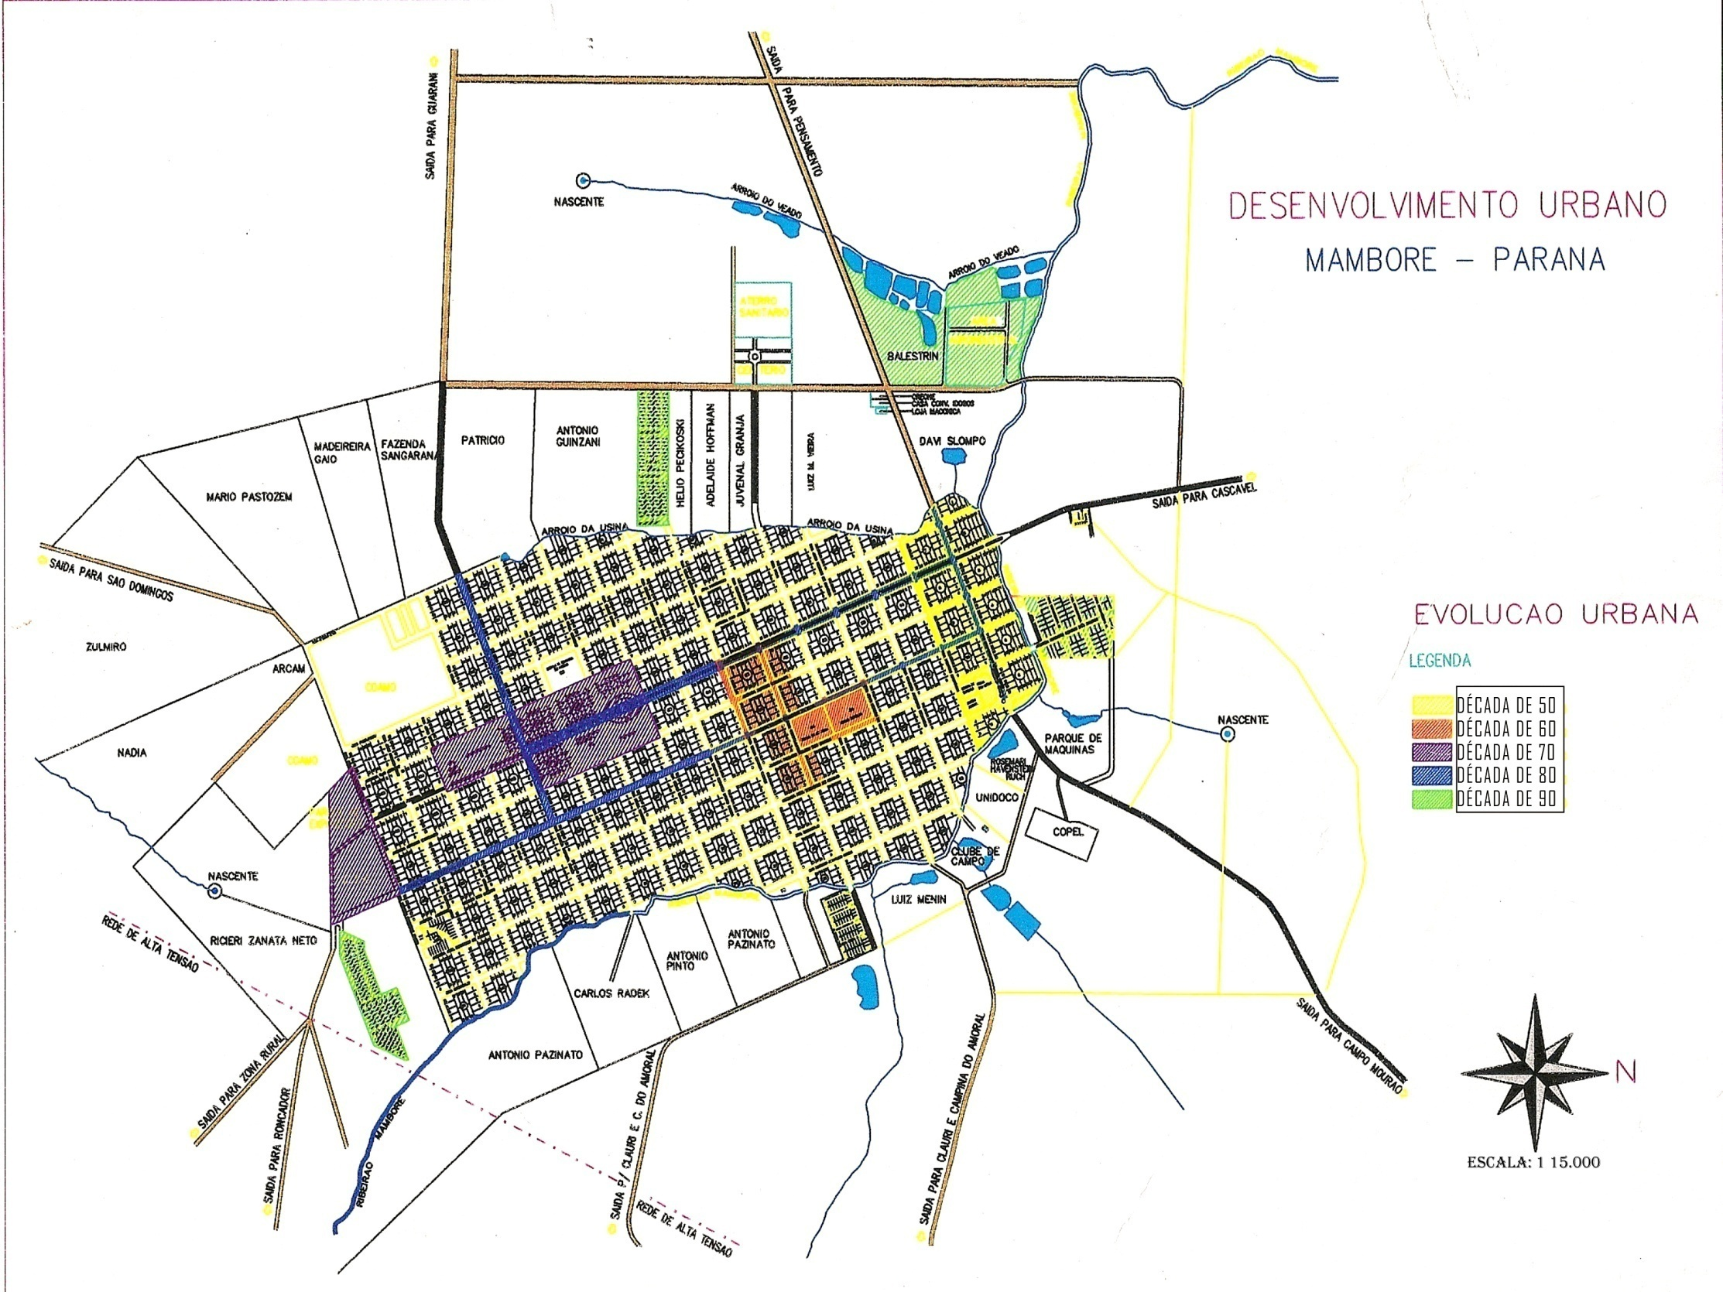

Slide 12
1918 – Acampamento Natividad;
Fim da década de 1920 –Ás migrações ocorridas de outras regiões do país e início das atividades comerciais;
Da década de 1930 até 1940- Economia foi impulsionada pelo desenvolvimentos do ciclo da madeira;
Segundo Olipa (1998, p.36), “a região era rica em pinheiros nativos e num determinado período chegou a contar com 30 serrarias em funcionamento”.
A partir da década de 1950 ocorreu a regularização da “propriedade da terra” em Mamborê.
No ano de 1960 ocorreu a emancipação de Mamborê, com 80 % da população na área rural;
Em 2011:
População: 13.968
População urbana: 64,35 %

Slide 14
Justificativas do Poder Público
A região onde está sendo implantado o parque estava em processo de degradação ambiental e, com a conclusão dessa obra haverá recuperação da área além de proporcionar uma visão paisagística adequada aos moradores de Mamborê.
Carência de lazer a população local e, o Parque do Lago pode contribuir com a qualidade de vida do município.
A atividade turística está em processo de ascensão, em especial o turismo agro-ecológico (pesca, pousadas rurais). Além disso, existe também o turismo gastronômico (prato típico do município e exposição agroindustrial).
O município de Mamborê apresenta baixos índices de criminalidade e, está sendo cada vez mais procurado por moradores de grandes centros com a finalidade de passar períodos de férias.

Slide 15
Área do Parque do lago em 11 de fevereiro de 2006. Fonte: Assessoria de Imprensa da Prefeitura.

Slide 16
Pátio de Máquinas em 12 de janeiro de 2010. Autor: LIMA, J. H. M. de Lima, 2011.

Slide 17
Drenagem do terreno. Em 11 de março de 2010. Fonte: Assessoria de Imprensa da Prefeitura.

Slide 18
Visão Parcial do Parque do Lago em 20 de junho de 2010. Autor: LIMA, J. H. M. de Lima, 2011.

Slide 19
Iluminação noturna em 20 de outubro de 2010. Fonte: Assessoria de Imprensa da Prefeitura.

Slide 20
Cascata em 20 de junho de 2011. Autor: LIMA, J. H. M. de Lima, 2011.

Slide 21
Soltura de peixes no Lago em 10 de junho de 2010. Fonte: Assessoria de Imprensa da Prefeitura.

Slide 22
Obrigado!

